Slide 1

第 25 课
信息系统的组成与功能
· · · · · · · · · · · · · · · · · · · · · · · · · · · · · · · · ·

Slide 2


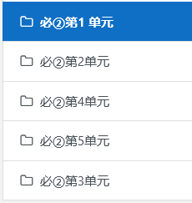
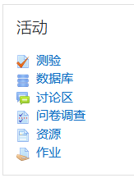
注意！！！
每次课前先登录“学习在线”平台
账号:2020llXXXX（饭卡号）
密码:姓名(小写全拼)@1943
每节课带上三件套：
课本+笔记本+笔
测验进入方式
左侧栏
右侧活动版块

Slide 3
1.1 信息系统的组成
PROJECT PEOFILE

Slide 4
信息系统 → 实践指导 P2
补充：实践指导P2→信息系统的定义
信息系统，是指由计算机硬件、网络和通信设备、计算机软件、信息资源、信息用户和规章制度组成的以处理信息流不目的的人机一体化系统。简单地说，信息系统是输入数据/信息，通过加工处理产生信息的系统，是人造系统。
以人为主导
以计算机技术和网络技术为基础
处理的是数据

Slide 5
① 信息系统以人为主导 P5
信息用户是信息系统的具体使用者，信息系统是为信息用户提供信息处理服务的人造系统。
人是信息系统的主导
以人为主导
以计算机技术和网络技术为基础
处理的是数据

Slide 6
② 信息系统以计算机技术和网络技术为基础
信息系统的运行还依托于计算机硬件、软件、数据库系统和网络技术。
计算机硬件是信息系统的物质基础。
③ 信息系统处理的是数据 P6
信息系统的组成：人、硬件/软件、数据和通信方式。
以人为主导
以计算机技术和网络技术为基础
以计算机技术和网络技术为基础
处理的是数据
处理的是数据

Slide 7
信息系统分类 P7
信息系统：简单系统、复杂系统、随机系统。
简单系统：元素数目少，可以用较少的变量数来描述。
复杂系统：元素数目多，元素间存在着强烈的耦合作用，各元素通过紧密与相互影响，共同完成工作。复杂系统由多个子系统构成。可包含多个简单系统、随机系统。
随机系统：元素和变量数虽多，但它们之间的耦合是微弱的或随机的。随机系统的组成、结果都是不可预料的。

Slide 8

1.2 信息系统的功能
ABOUT US

Slide 9
信息系统的基本功能 P12
信息系统五大基本功能：输入、存储、处理、输出和控制。
输入功能：取决于系统所要达到的目的、系统的能力以及信息环境的许可。
存储功能：系统能够存储各种信息资料和数据。
处理功能：基于数据仓库技术的联机分析处理和数据挖掘等。
输出功能：不仅是显示信息，也包含输出指令、动作等。
控制功能：对构成系统的各种信息处理设备进行控制和管理，对信息的加工、处理、传输、输出等环节通过各种程序进行控制。

Slide 10
信息系统的功能类型 P13
功能类型
事务处理系统 TPS
管理信息系统 MIS
决策支持系统 DSS
专家系统 ES

Slide 11
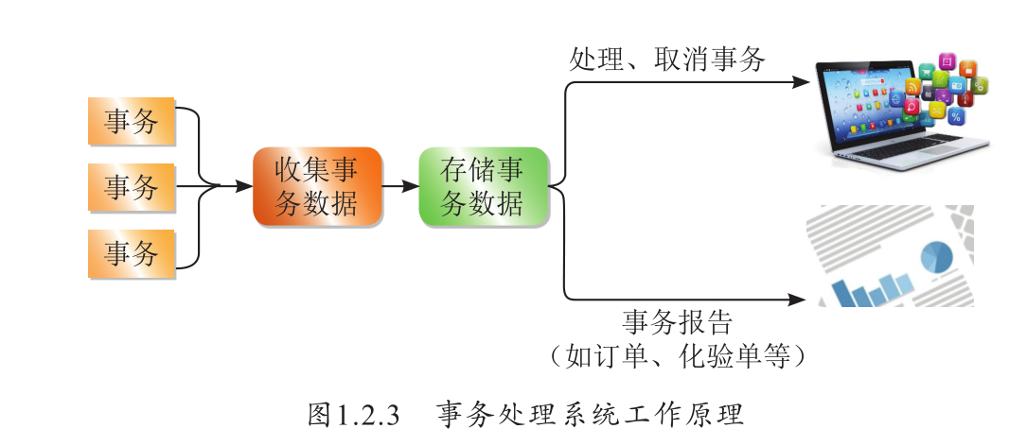
事务处理系统 TPS P14
事务处理系统 Transaction Processing System TPS
事务：日常发生的基本活动
例如：图书馆借了本书；食堂打了份饭
事务处理系统显著特点：
具有在线处理功能，能够远程提交或取消事务。

Slide 12
管理信息系统 MIS P15
管理信息系统 Management Information System MIS
是一个以人为主导，利用计算机硬件、软件、网络通信设备以及其他办公设备，进行信息的收集、传输、加工、存储、更新、拓展和维护的系统。
举例：校园一卡通系统

Slide 13
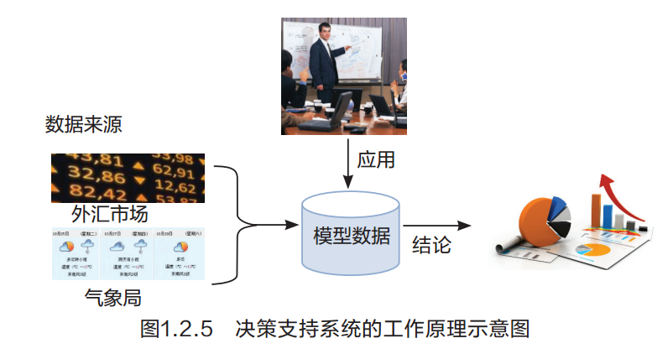
决策支持系统 DSS P15
决策支持系统 Decision Support System DSS
以管理科学、运筹学、控制论、行为科学为基础，以计算机技术和信息技术为手段，针对决策问题支持决策活动的具有智能作用的人机系统。
决策支持系统三部件：对话部件
数据部件
模型部件

Slide 14
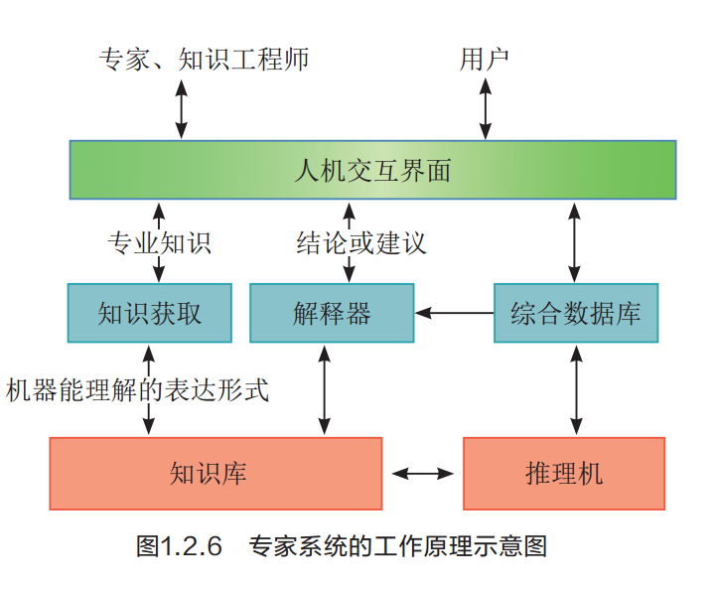
专家系统 ES P16
专家系统 Expert System ES
是一种在特定领域内具有专家水平解决问题能力的程序系统。
模拟专家思维
形成知识库
用“推理机”进行操作

Slide 15
根据图示，分析决策支持系统与专家系统相同之处：
（1）都有输入、输出、存储、处理、控制功能
（2）都能够根据数据处理结果得出一定的结论
根据图示，分析专家系统与决策支持系统不同之处：
（1）专家系统有一个环节是专业知识获得、处理后形成知识库
（2）专家系统根据知识库由推理机对比综合数据库，用解释器自动给出结论或建议。决策支持系统需要人应用模型数据得出结论

Slide 16

课堂小结
COOPERATION

Slide 17
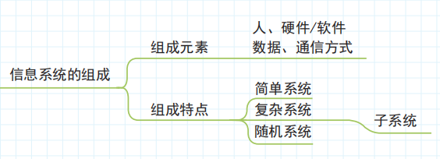
信息系统4组成 + 3特点 + 3系统
信息系统3特点
以人为主导
以计算机技术和网络技术为基础
处理的是数据

Slide 18
五大基本功能
输入、存储、处理、输出、控制
事务处理系统 TPS
管理信息系统 MIS
决策支持系统 DSS
专家系统 ES
多种功能系统

Slide 19
THANK YOU
· · · · · · · · · · · · · · · · · · · · · · · · · · · · · · · · ·

